Slide 1
Развитие речи детей во второй младшей группе с использованием пальчиковых игр и нетрадиционных технологий
Воспитатель : Ломидзе К.Д.

Slide 2
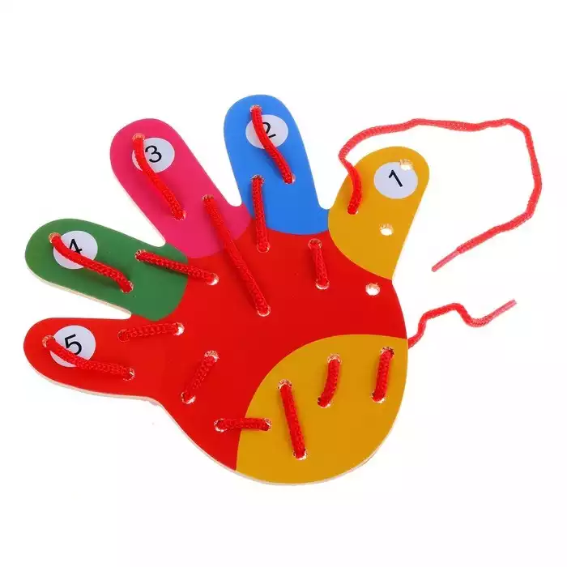
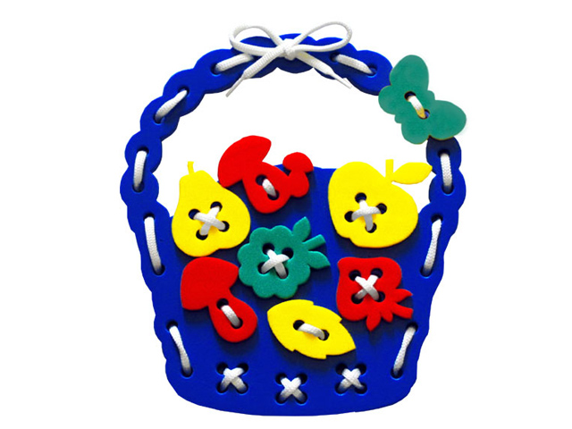
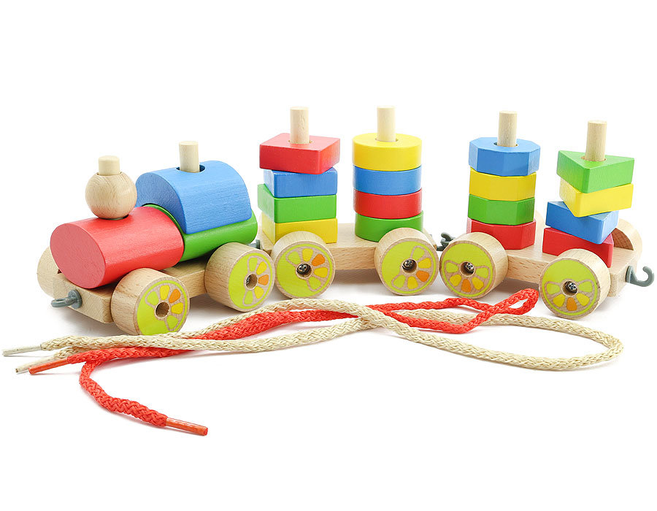
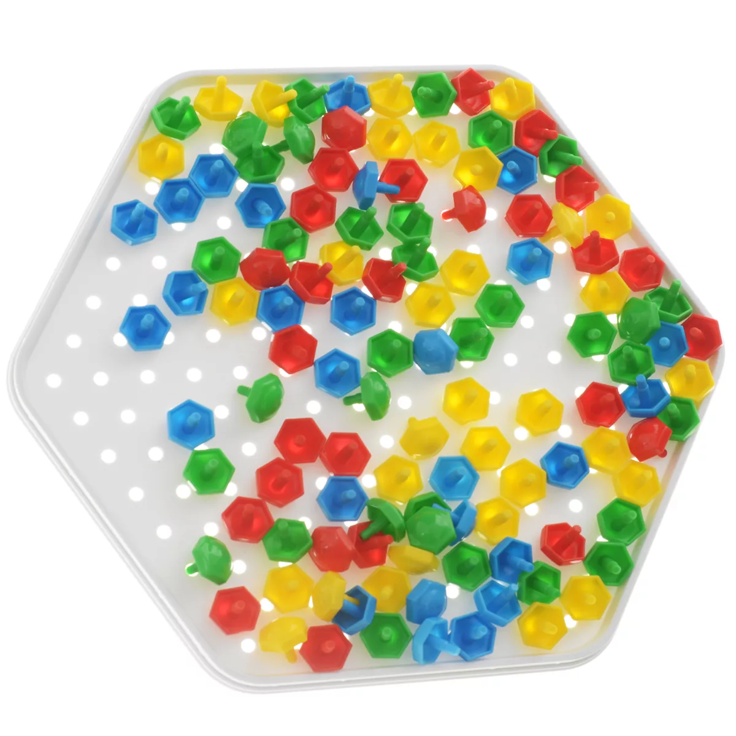
Задачи:
1. Интегрировать пальчиковые игры, упражнения в речевой деятельности детей;
2. Совершенствовать мелкую моторику детей через пальчиковые игры;
3. Систематизировать работу по совершенствованию пальчиковой моторики;
4. Дать знания родителям о значимости пальчиковых игр, о нетрадиционных формах работы с детьми.
5. Содействовать нормализации речевой функции.
6. Развивать воображение, логическое мышление, произвольное внимание, зрительное и слуховое восприятие, творческую активность.

Slide 3
Развитие мелкой моторики у детей дошкольного возраста
Что же такое мелкая моторика?
Мелкая моторика – способность манипулировать мелкими предметами, передавать объекты из рук в руки, а также выполнять задачи, требующие скоординированной работы глаз и рук. Мелкая моторика связана с нервной системой, зрением, вниманием, памятью и восприятием ребенка. Также ученые доказали, что развитие мелкой моторики и развитие речи очень тесно связаны. А объясняется это очень просто. В головном мозге человека есть центры, которые отвечают за речь и движения пальцев. Расположены они очень близко. Поэтому, развивая мелкую моторику, мы активируем зоны, отвечающие за становление детской речи повышающие работоспособность ребенка, его внимание, умственную активность, интеллектуальную и творческую деятельность.

Slide 4
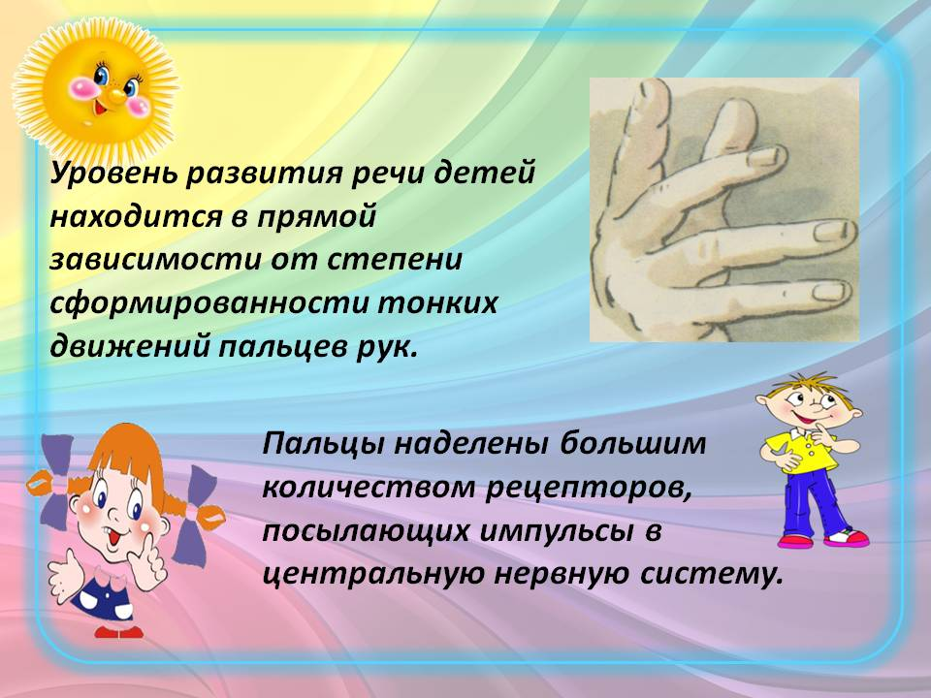

Slide 5
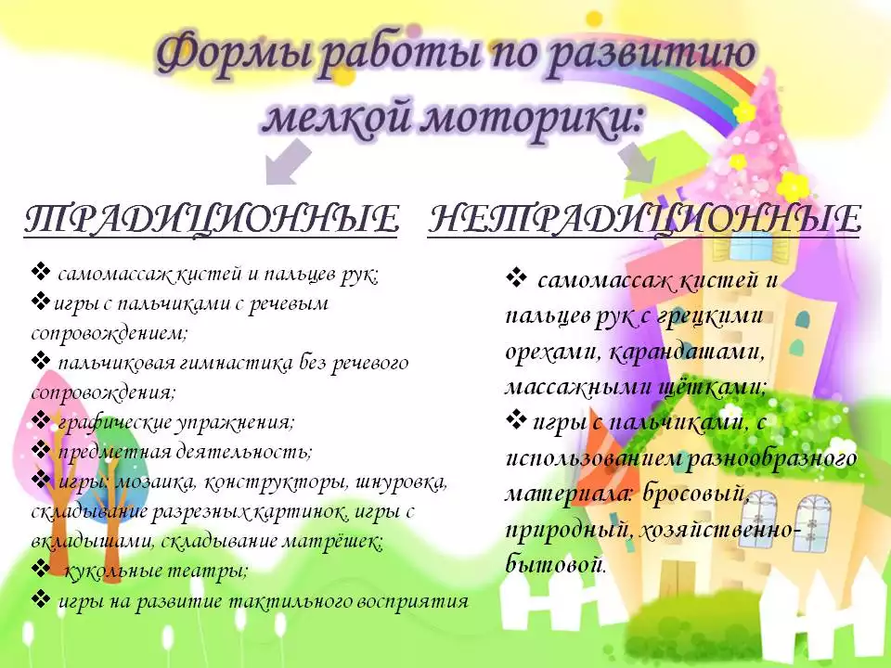

Slide 6
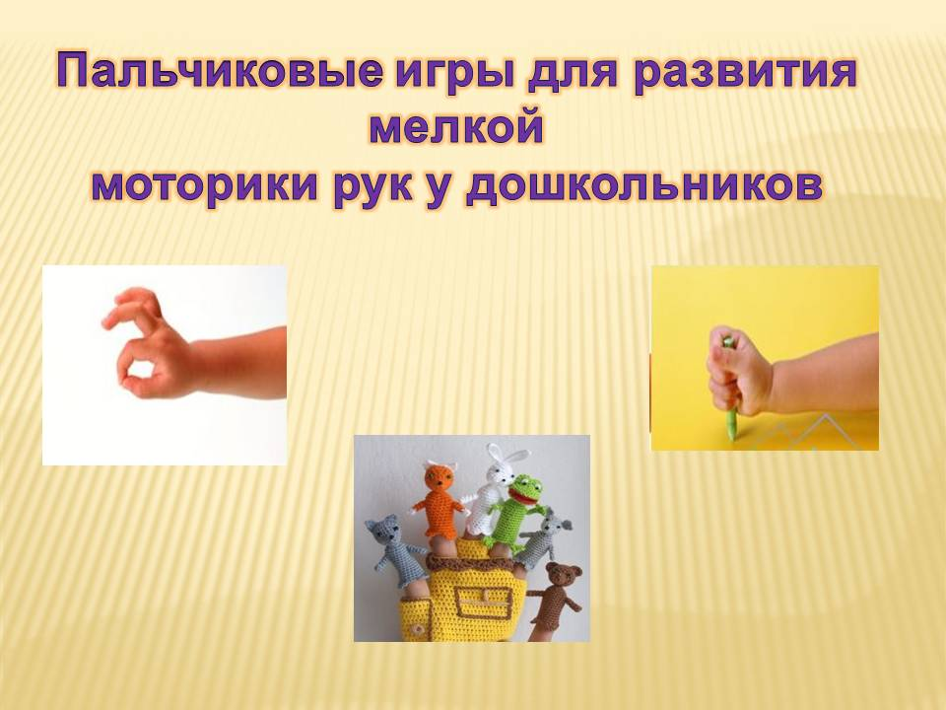

Slide 7
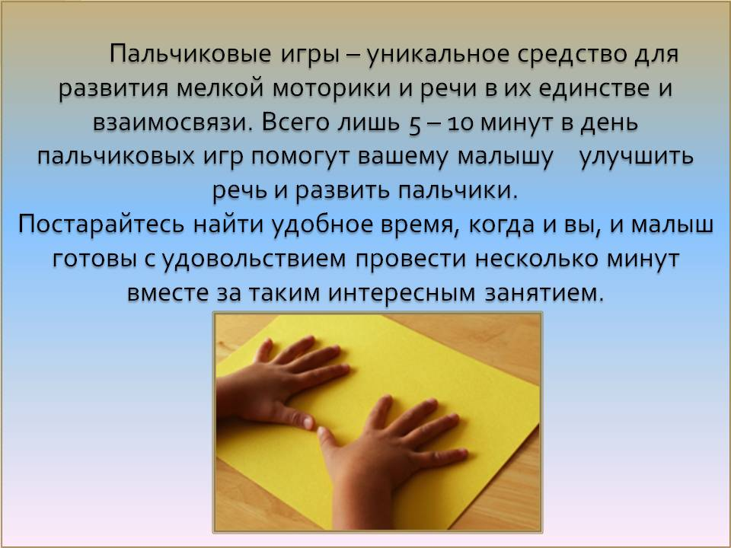

Slide 8
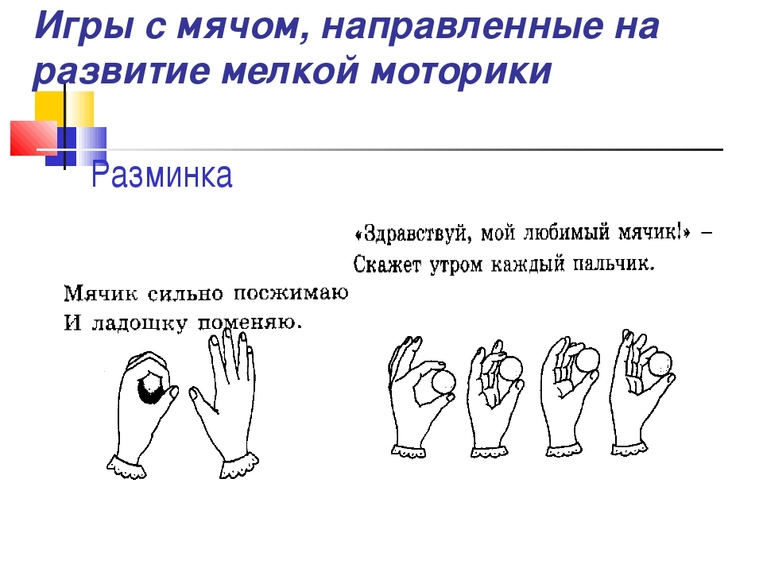

Slide 9
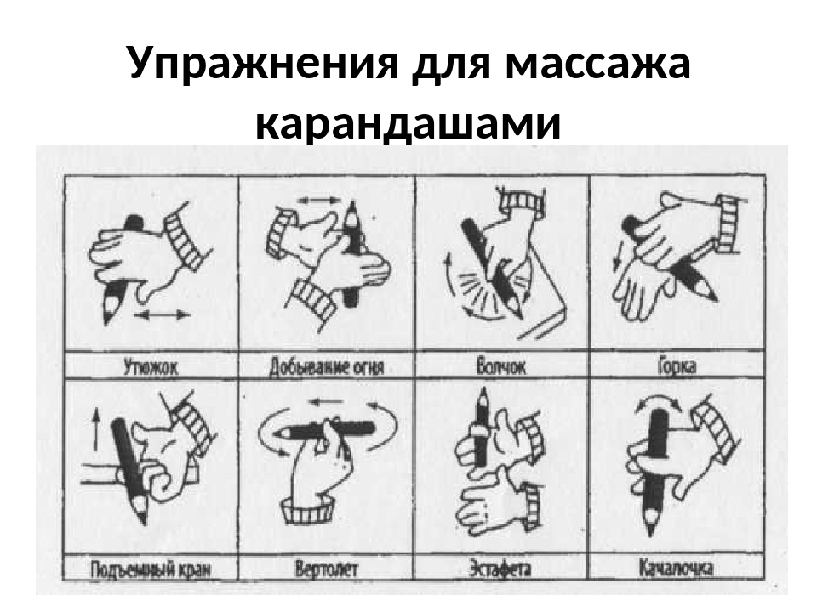

Slide 10
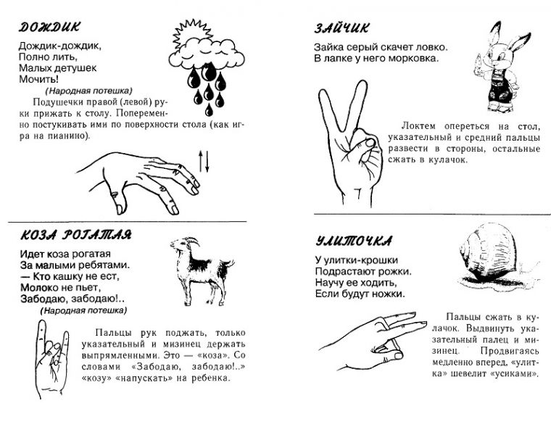

Slide 11
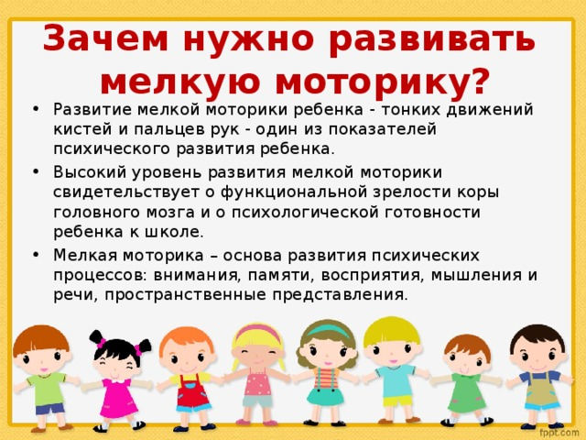

Slide 12


